Slide 1
Noreg er eit dialektparadis
«Jøstedøl»

Slide 2
Sognamål | Jøstedøl | Fjordamål
A-ending: Å baka Å drikka Å -> ao Baot Stao no pao I –ending: Bygdi Soli Legg inn ein d: Badl | E-ending Å bake Å drikke Vanleg å Båt Stå no på I-ending Bygdi Soli Vanleg dobbel konsonant Ball | E-ending Å bake Å drikke Vanleg å Båt Stå no på A- ending Bygda Sola Palatalisering Ballj

Slide 3
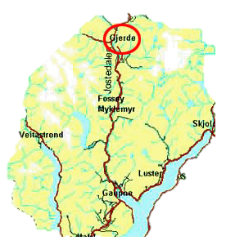
Dialekt i Jostedal
Me/mi
Tonefall
  Bensin
  Avis
  Telefon
  Elefant
Skilje i Jostedal – jentene/jentedn

Slide 4

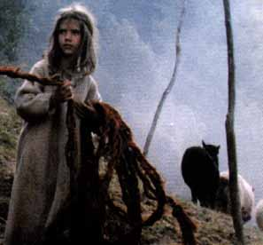
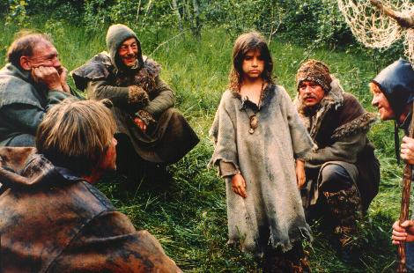
Kvifor er det slik?
Jostedalsrypa
Svartedauden – 1300-talet
Ei jente overlevde
Kom folk frå Nordfjord

Slide 5
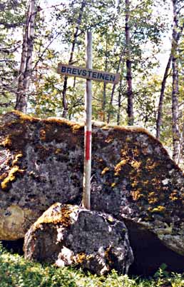
Kvifor er det slik?
Dårlege vegar
Over Breen til Nordfjord
Over fjellet til Gudbrandsdalen
1890 – veg til Gaupne
Utflyttingsbygd

Slide 6
Nokre dialektord
Å reise heimom
Alemusk
Fjelg
Å fjelge seg
Gnuspel
Å nøyte seg
Binnetvåge
Retning Gaupne
Uro/støy
Snill
Å pynte seg/vaske seg/gjere seg fin
Nokon som ikkje klarar å sitte i ro
Å skunde seg
Kjøkenklut

Slide 7
Kjeldeliste
http://www.nrk.no/sf/leksikon/index.php/Jostedals-dialekten_slektar_p%C3%A5_Nordfjord-m%C3%A5let
http://www.krundalen.no/lustermaallag/?page_id=21
https://snl.no/dialekter_i_Sogn_og_Fjordane
https://lokalhistoriewiki.no/index.php/Krundalen
http://www.nrk.no/sf/leksikon/index.php/Segna_om_Jostedalsrypa
http://www.luster.kommune.no/vekas-dialektord.5298217-256112.html
http://alnakka.net/w/index.php?title=Sognam%C3%A5l
http://www.historielaget.jostedal.no/?page_id=3212

Slide 8
Kjeldeliste
Janson m.fl: Tema vg1, 2001, 2.utg, 4. opplaget 2008
Grov m.fl: Jostedalsbreen – og bygda den fikk namn etter, 1989, Cappelen Damm AS
  Olav Grov: Segni om Jostedalsrupa, s. 62
  Anne Berit Faaberg: Jostedalsmålet, s. 62
  Anne Berit Faaberg: Nytteferdsel på breen, s.71
http://www.listal.com/viewimage/3514907
http://cinematerror.com/reviews/trollsyn/
http://www.sffarkiv.no/sffbasar/default.asp?p=result&db=dbatlas_leks&art_id=17514&spraak_id=1&ptype=single
http://www.sffarkiv.no/sffbasar/default.asp?p=result&db=dbatlas_leks&art_id=17514&spraak_id=1&ptype=single
http://hytte.jostedal.no/new/?page_id=141

